Slide 1
Fitness náramky
Tadeáš Kundera, 422103

Slide 3
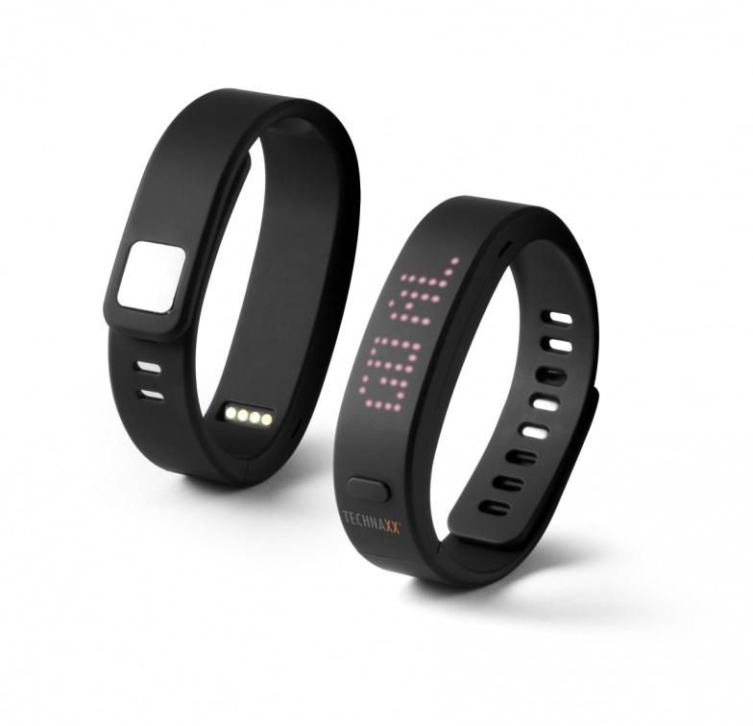
Co náramek sleduje?
Aktivitu
Kvalitu spánku
Spálené kalorie
Srdeční tep
Hydratace, Bioimpedance
Nadmořská výška, teplota,…
Funkce spojené s chytrým telefonem

Slide 4
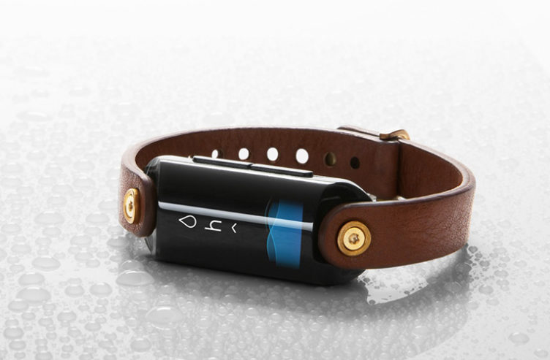
Princip
Princip

Slide 5
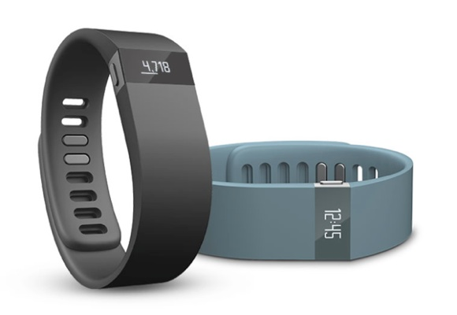
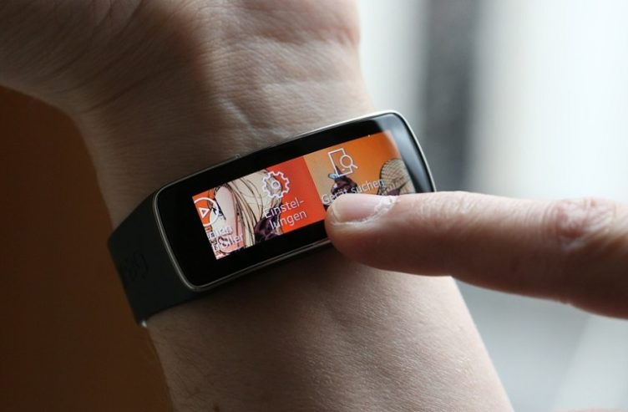
Typy náramků
Který je ten pravý?

Slide 6
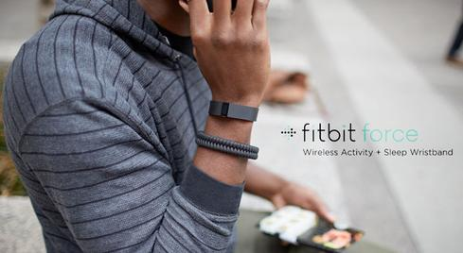
Využití
Sport
Módní doplněk
Sportovní trénink
Notifikace
Motivace k pohybové aktivitě
Možnost porovnání
Dlouhodobé sledování PA

Slide 7
Přesnost
Jak přesně wearables měří?
Více informací k výzkumu na obrázku

Slide 8
Vyhodnocování údajů

Slide 9
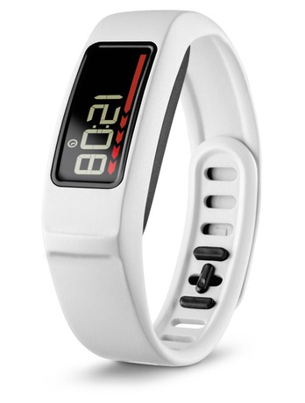
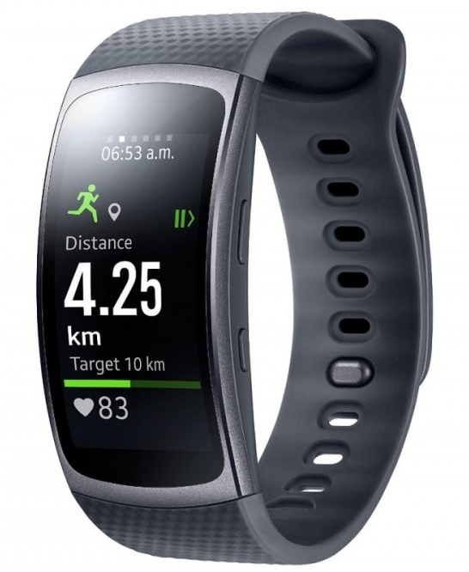
Porovnání a přesné specifikace najdete na tomto odkazu
http://wearables.megaduel.cz/fitness-naramky.htm

Slide 10
Dotazy???

